Slide 1
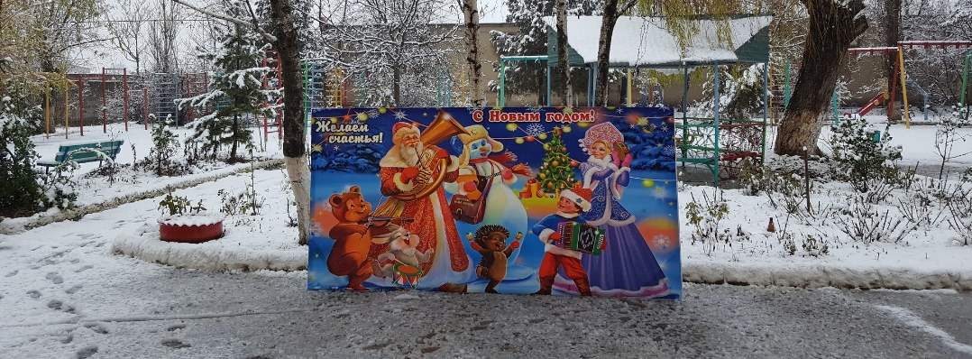
Фотоотчет новогоднего оформления МКОУ «Прогимназия №9 «Ручеек» г. Хасавюрт
2020 год
Подготовила презентацию старший воспитатель Батырмурзаева Н.В.

Slide 2
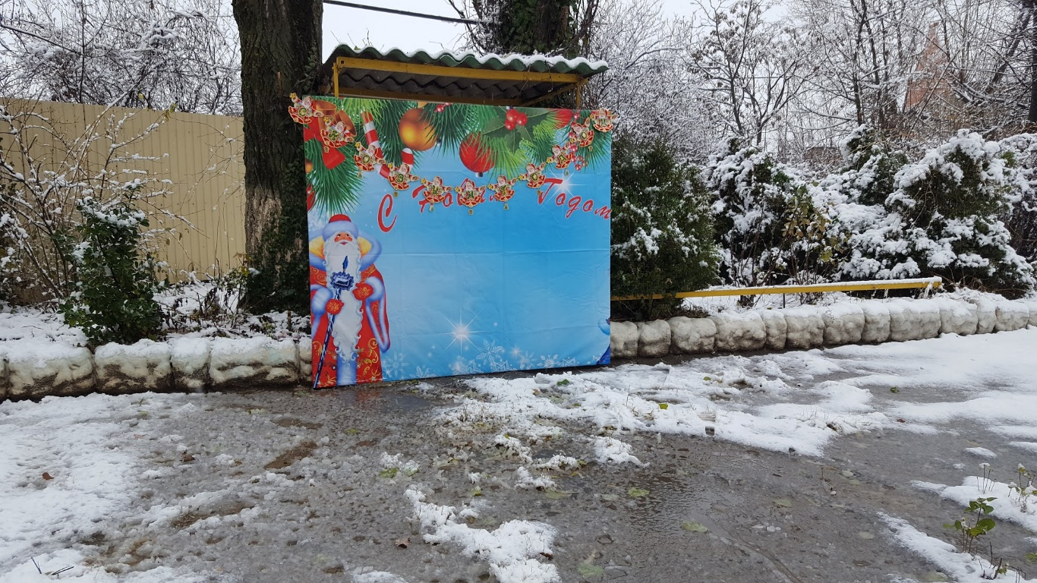
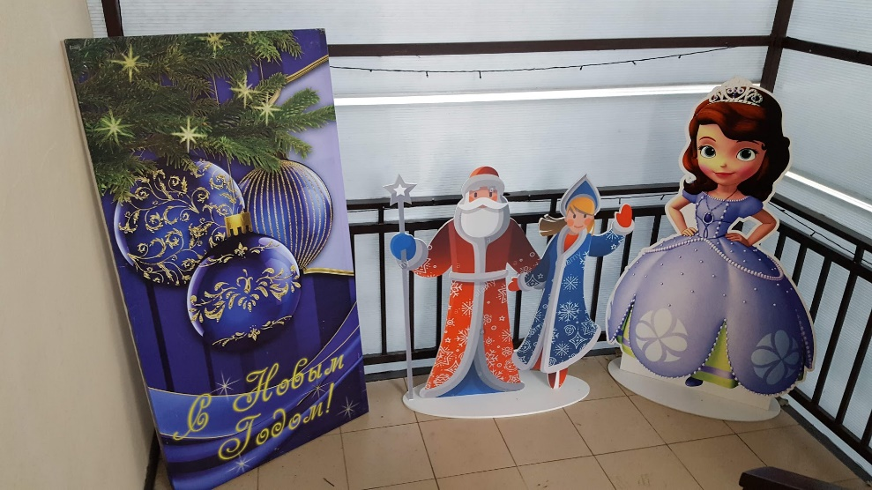

Slide 3
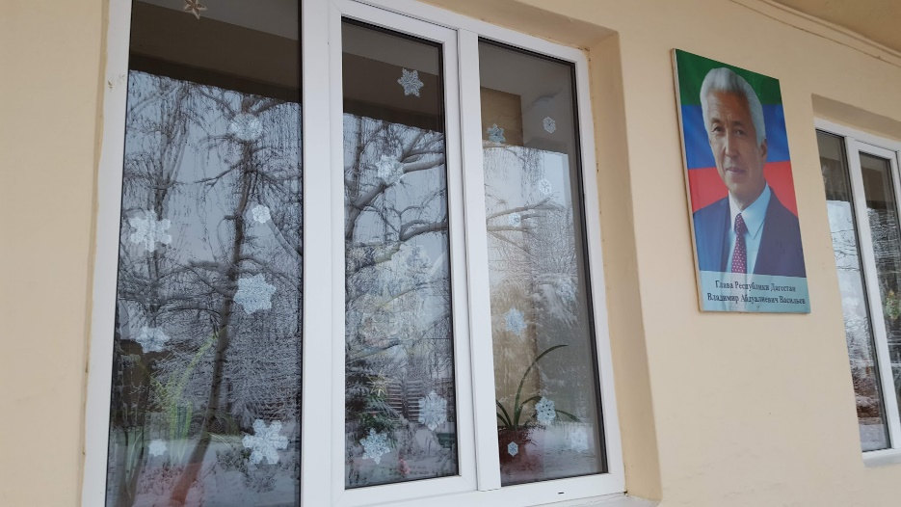
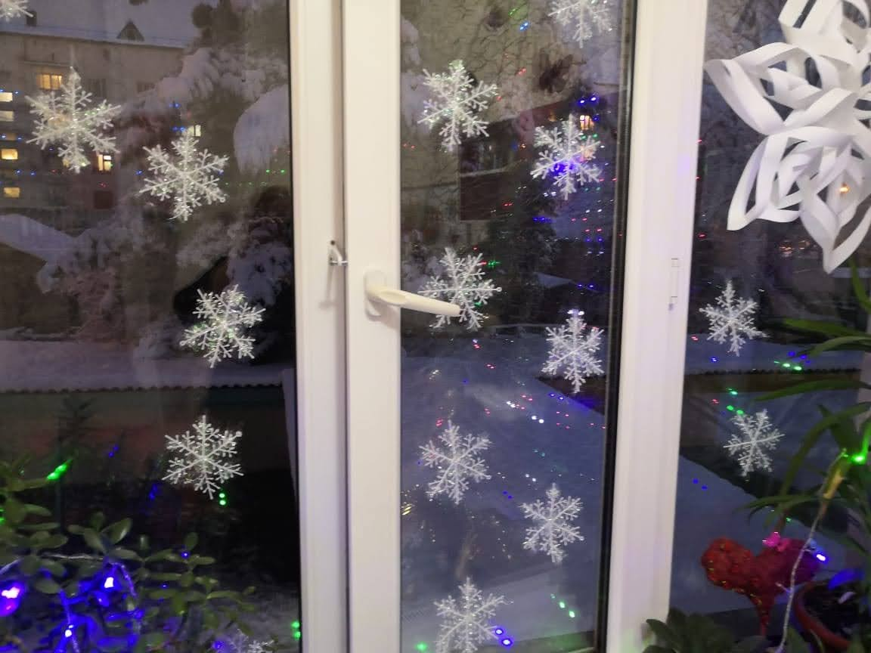
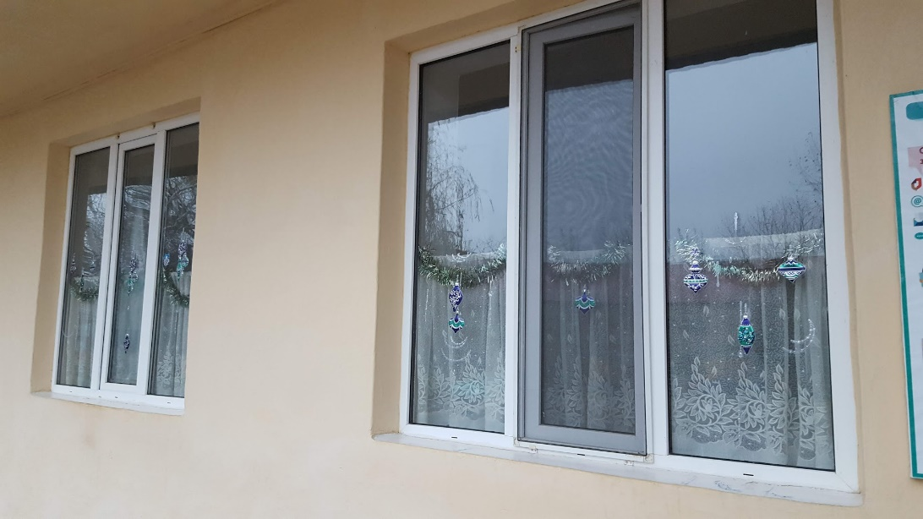
Новогоднее оформление окон

Slide 4
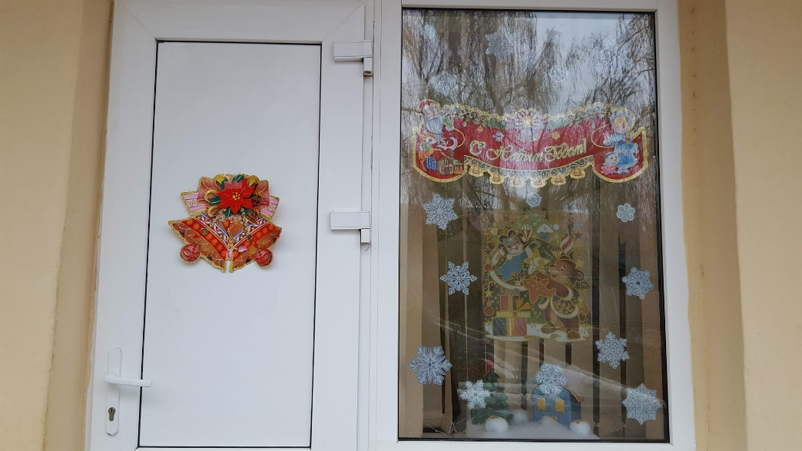
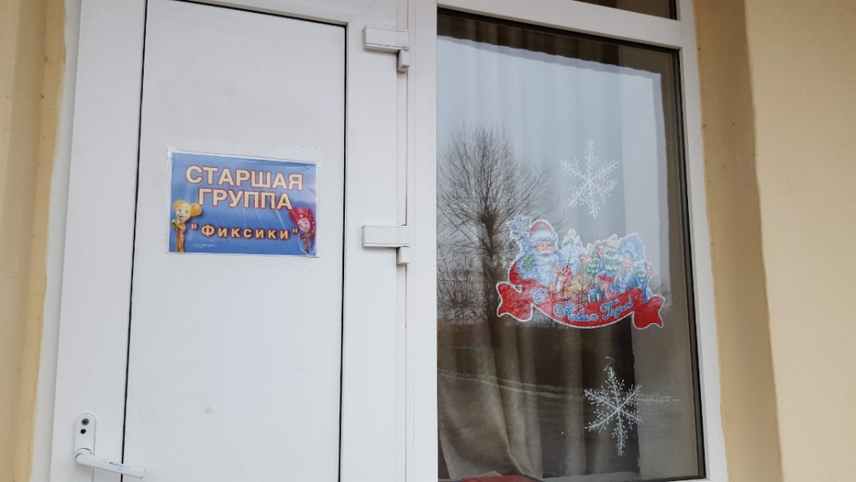
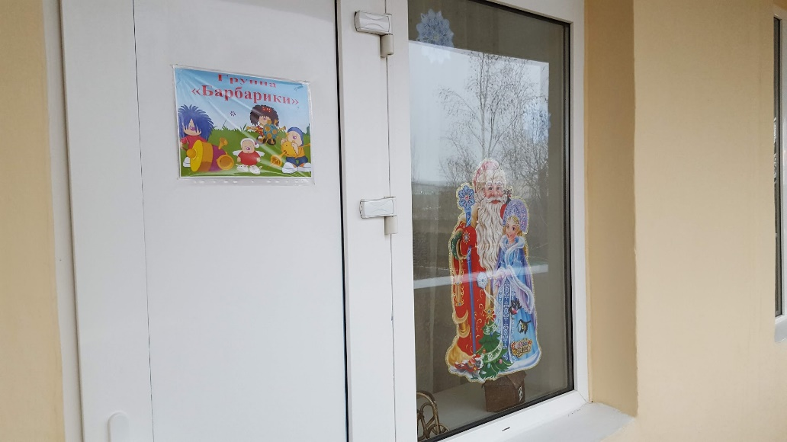
Новогоднее оформление входных дверей

Slide 5
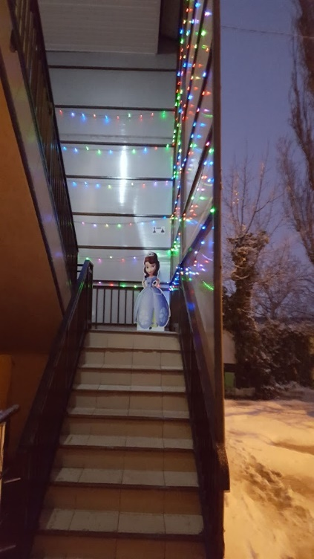
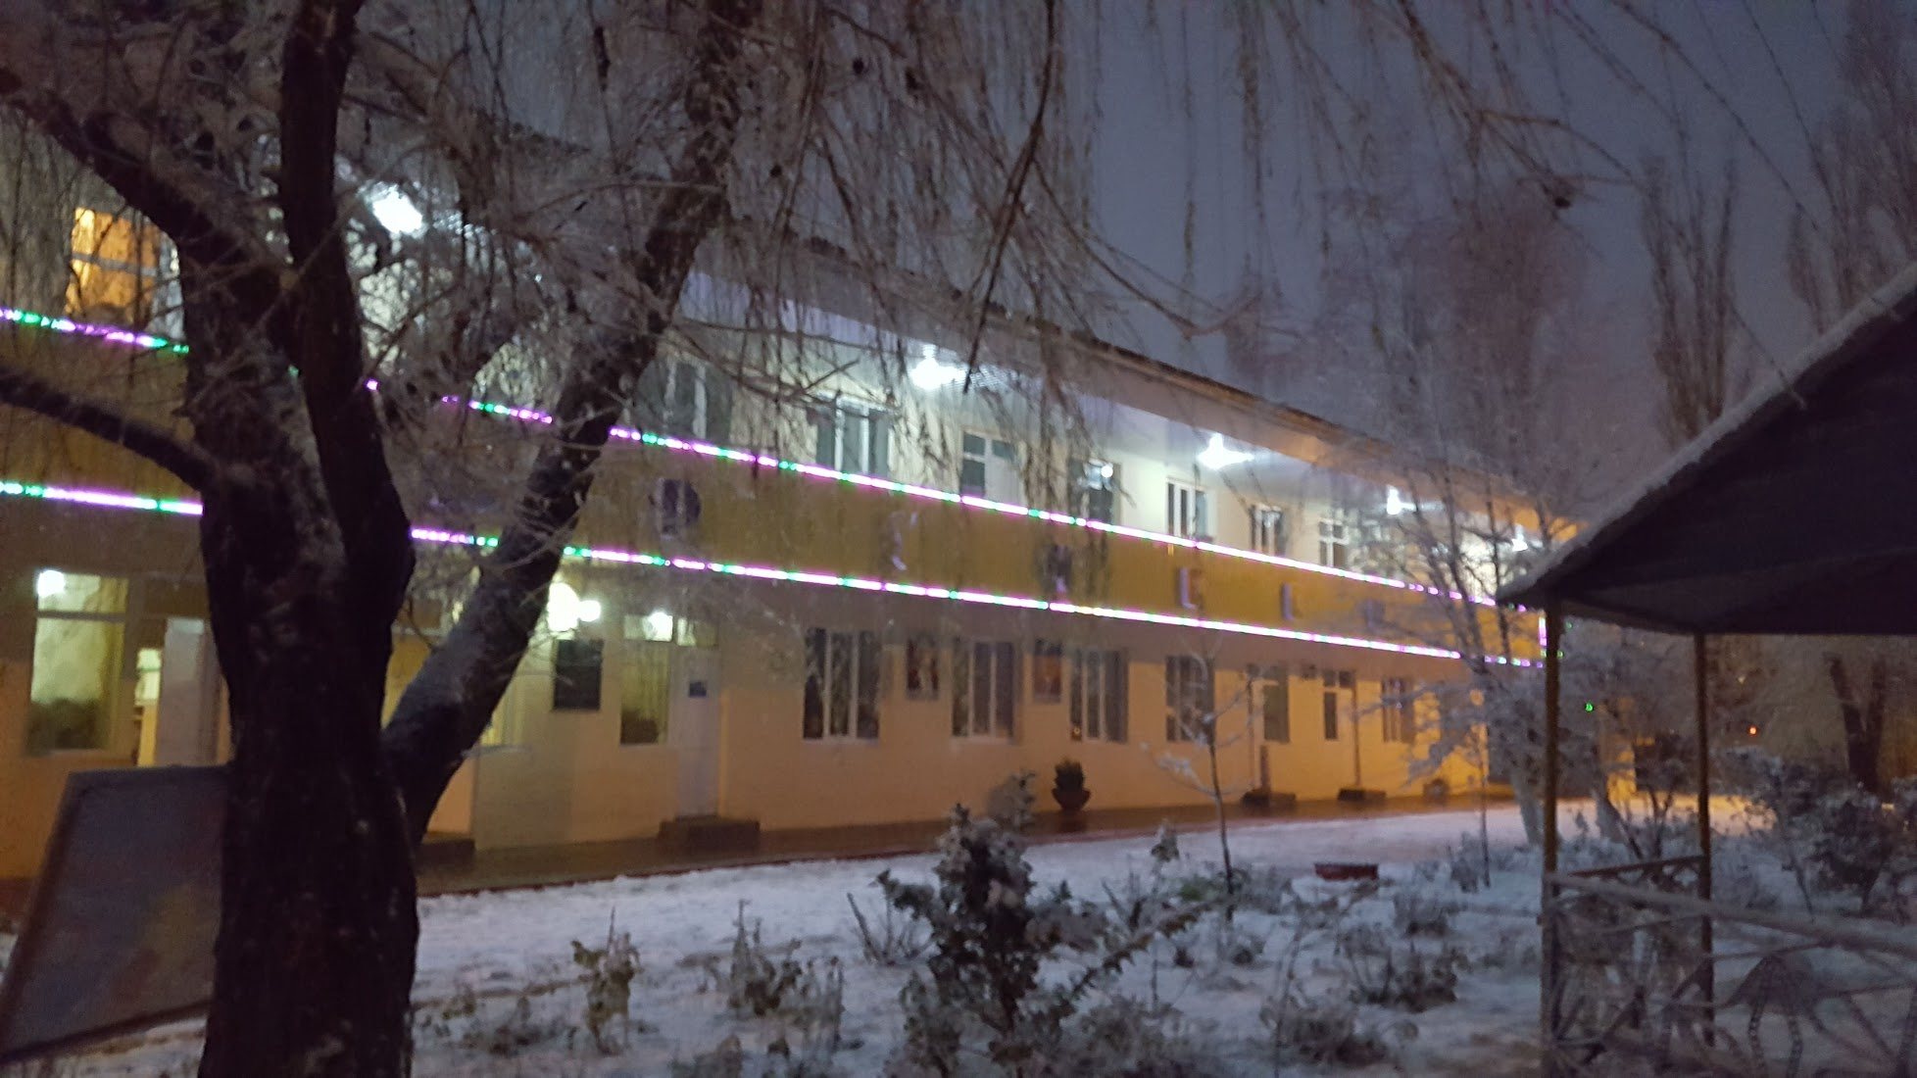
Ночной «Ручеек»

Slide 6
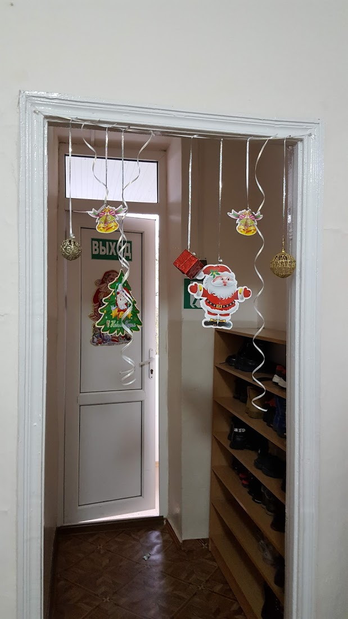
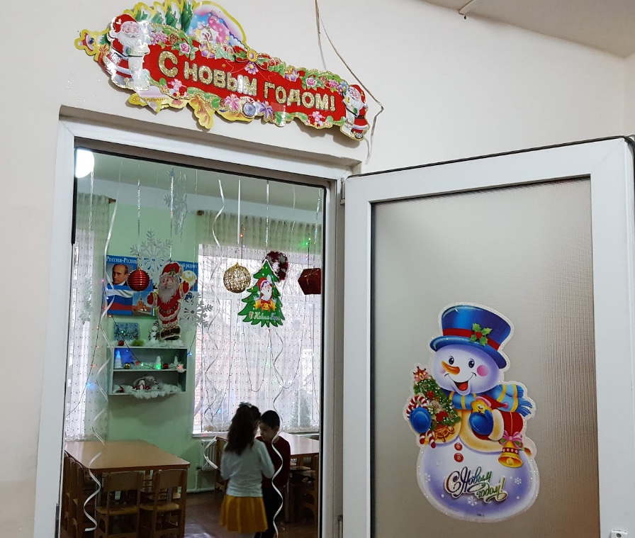
Новогоднее оформление разновозрастной группы «Барбарики»

Slide 7
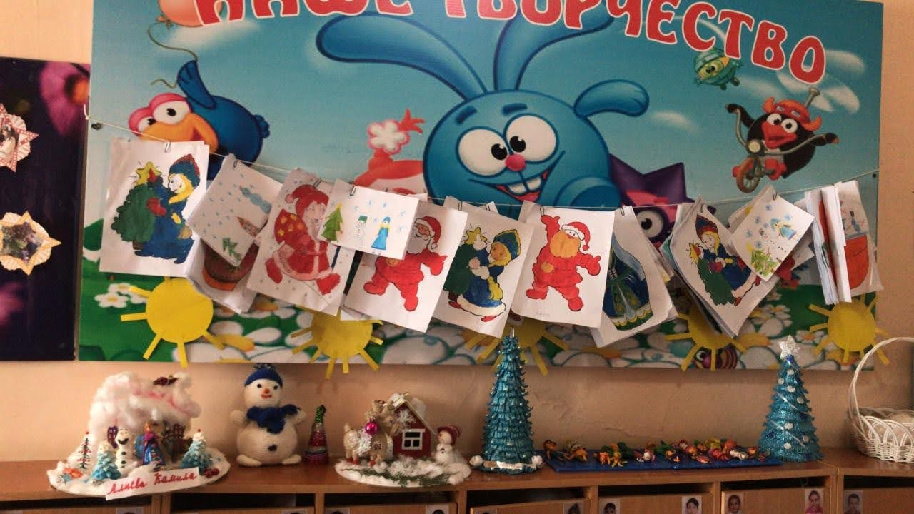
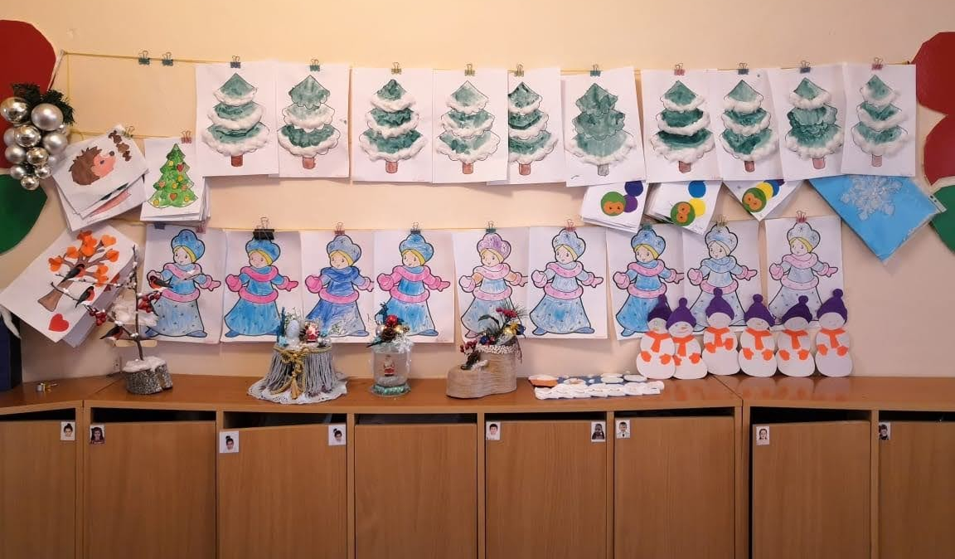
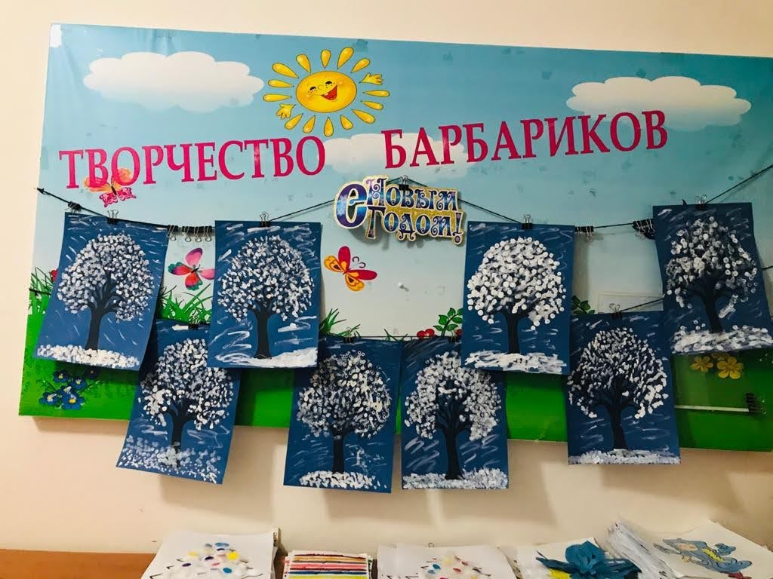
Зимние выставки творческих работ групп ДОУ

Slide 8
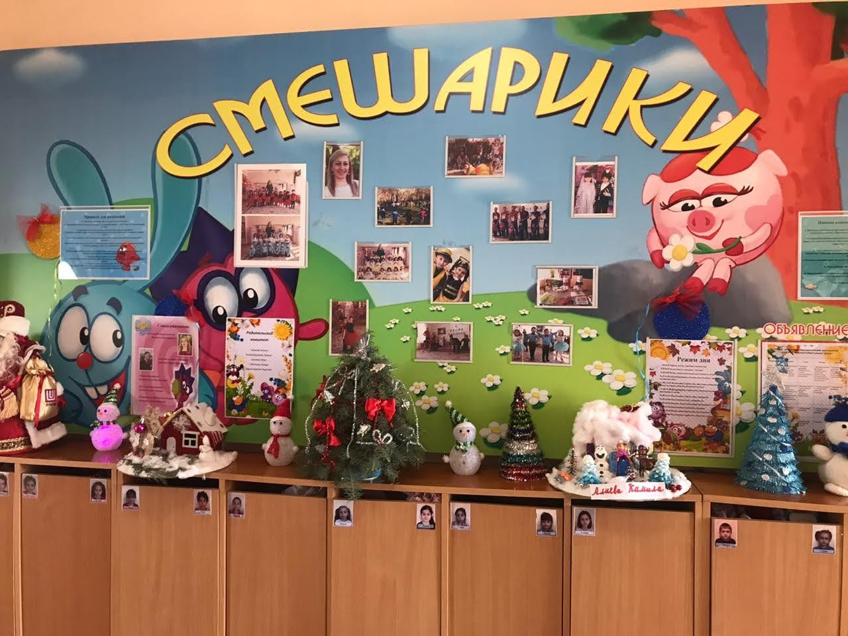
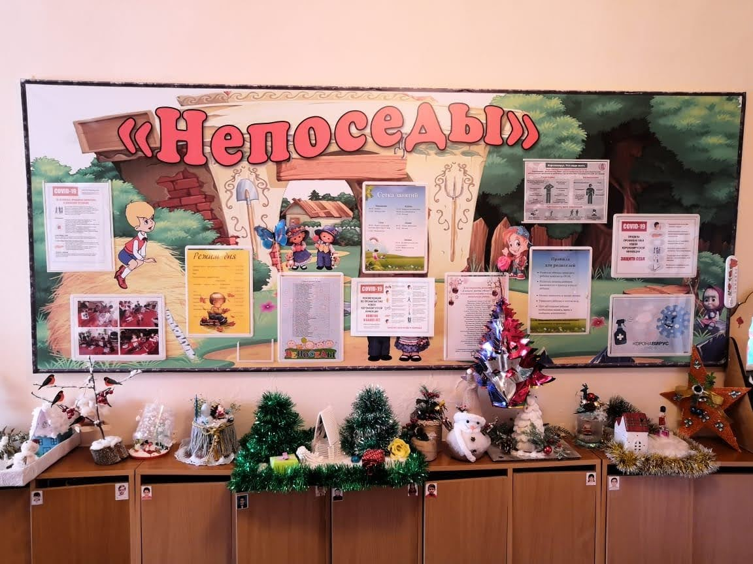
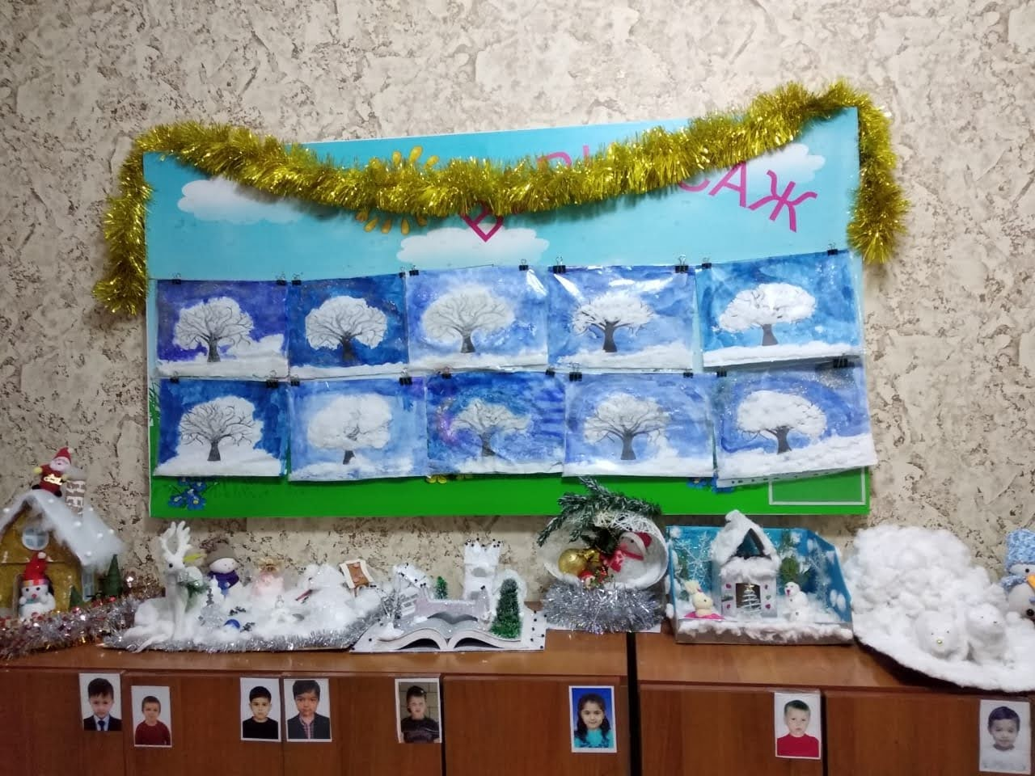
Новогоднее оформление стендов и новогодние поделки групп ДОУ

Slide 9
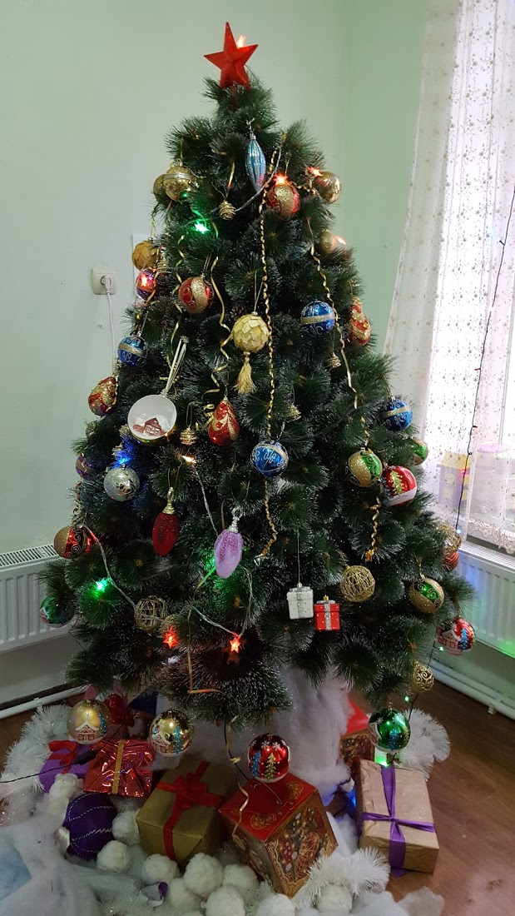
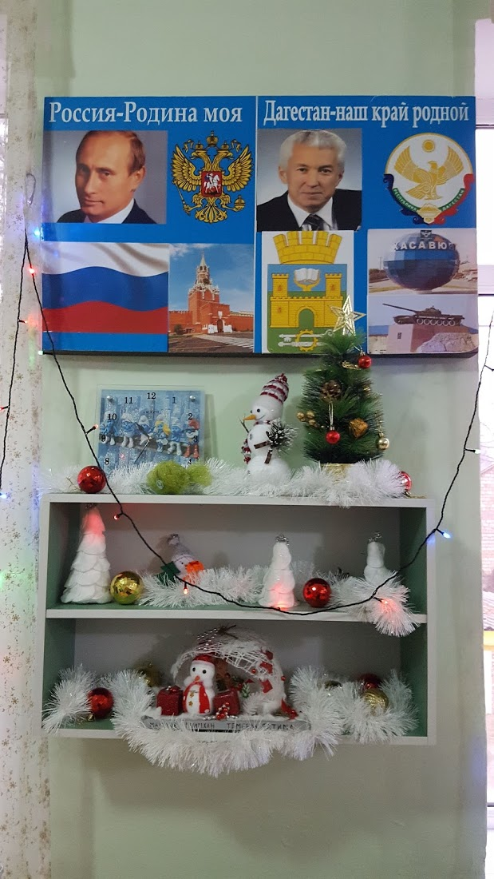
Новогоднее оформление разновозрастной группы «Барбарики»

Slide 10
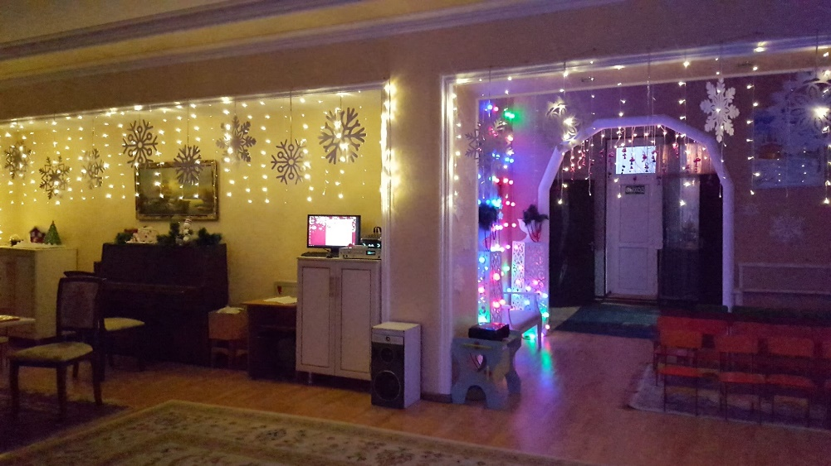
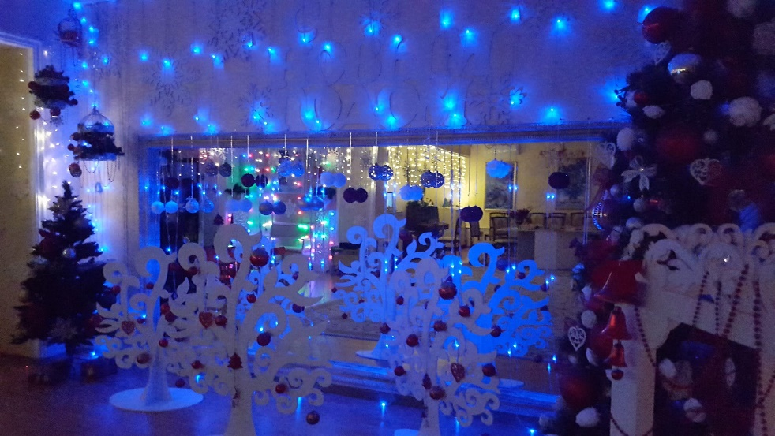
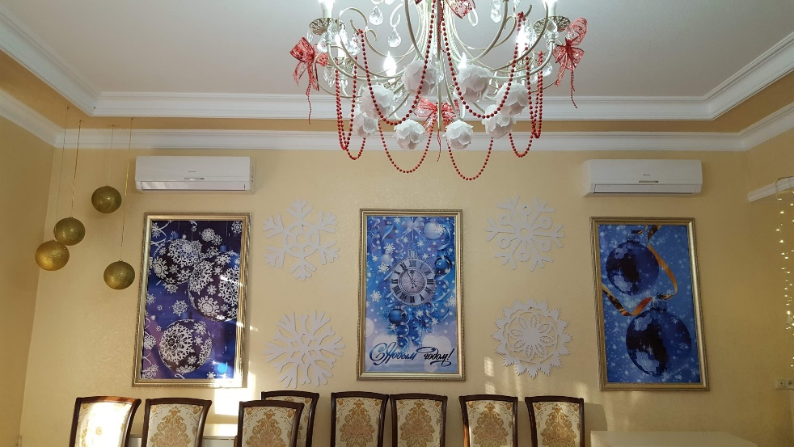
Оформление музыкального зала

Slide 11
Новогоднее оформление разновозрастной группы «Барбарики»

Slide 12
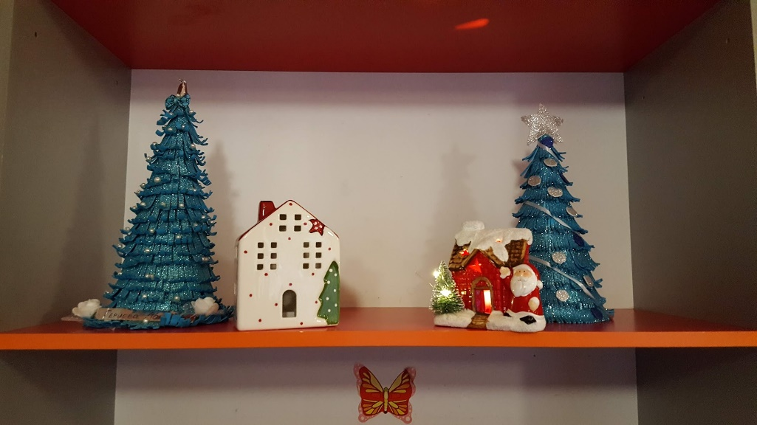
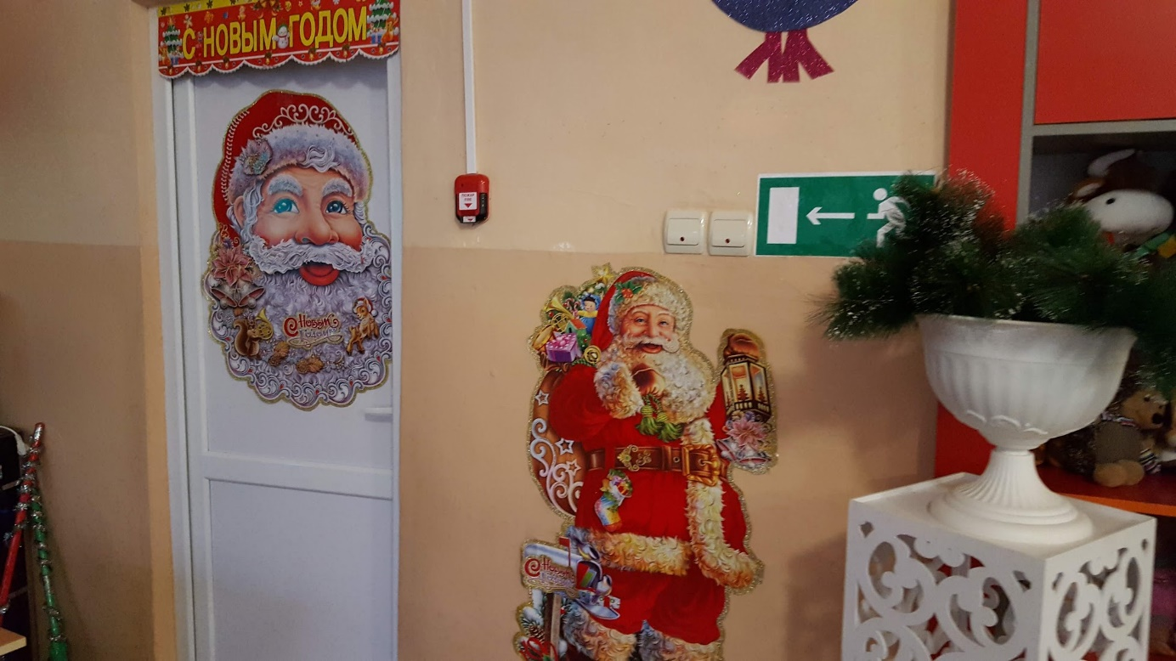
Новогоднее оформление подготовительной группы «Смешарики»

Slide 13
Новогоднее оформление подготовительной группы «Смешарики»

Slide 14
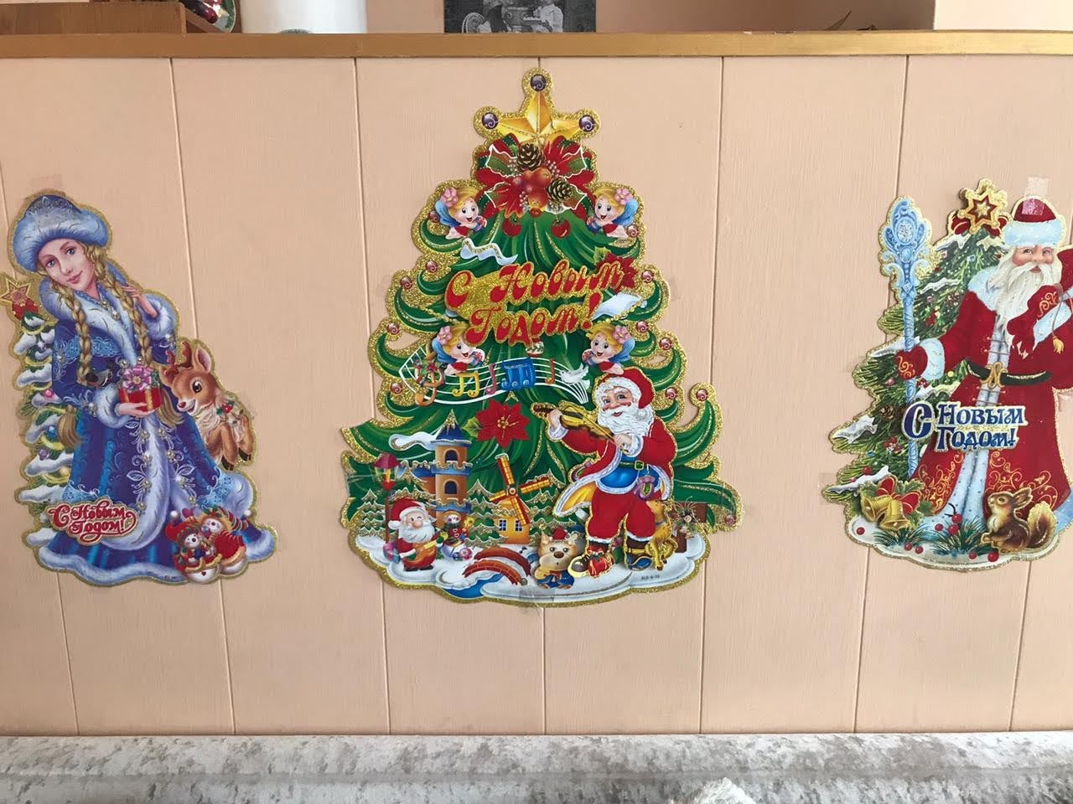
Новогоднее оформление подготовительной группы «Смешарики»

Slide 15
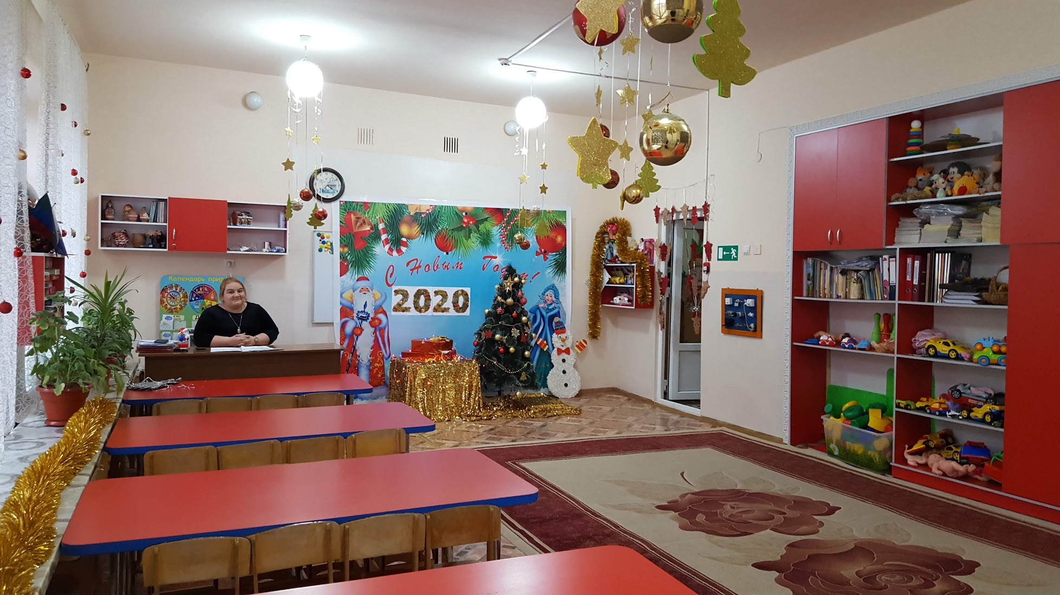
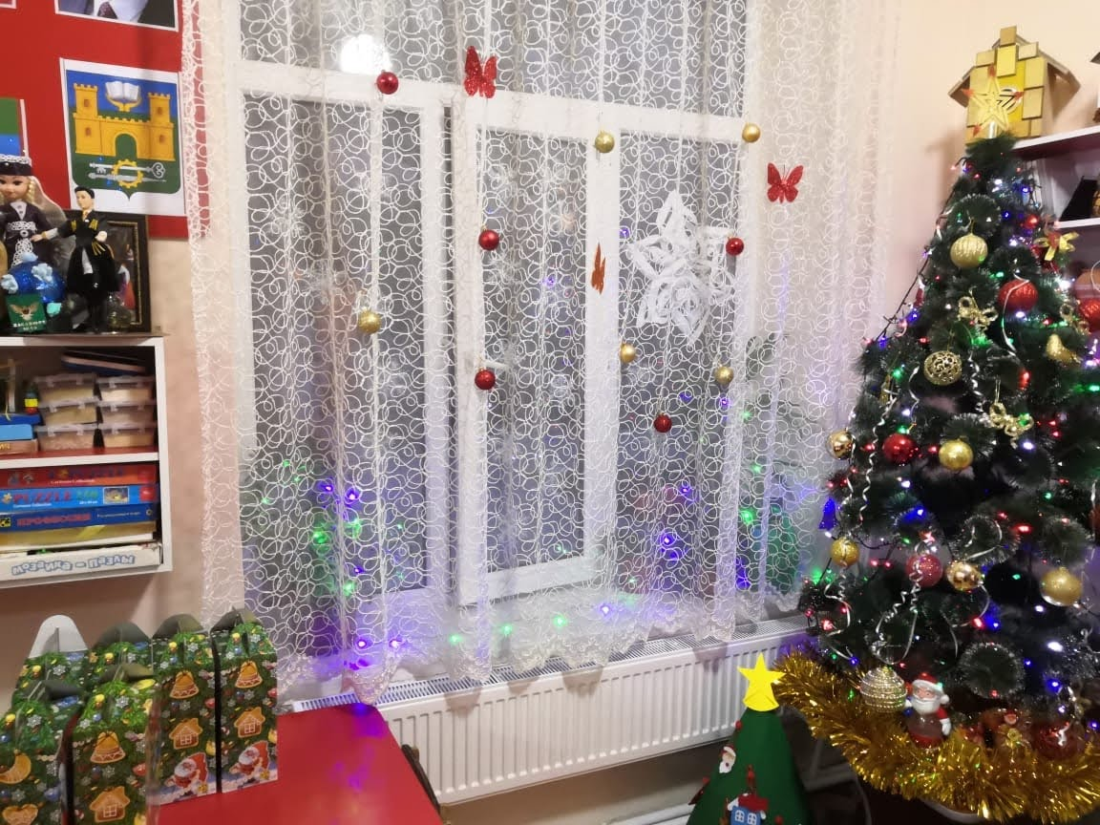
Новогоднее оформление средней группы «Непоседы»

Slide 16
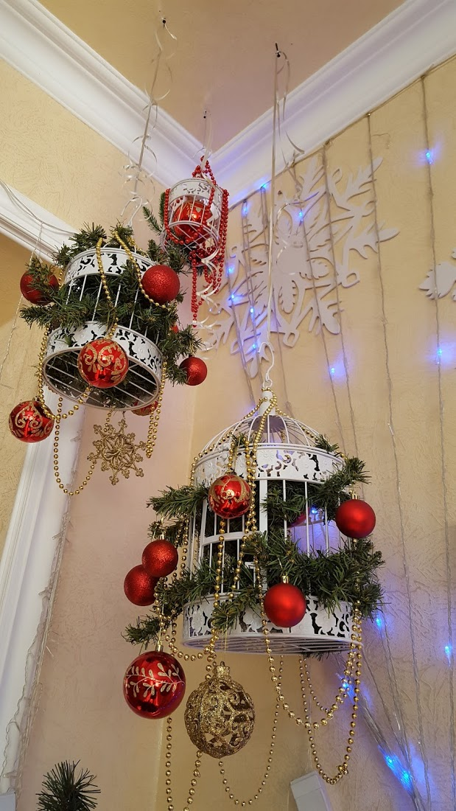
Новогоднее оформление средней группы «Непоседы»

Slide 17
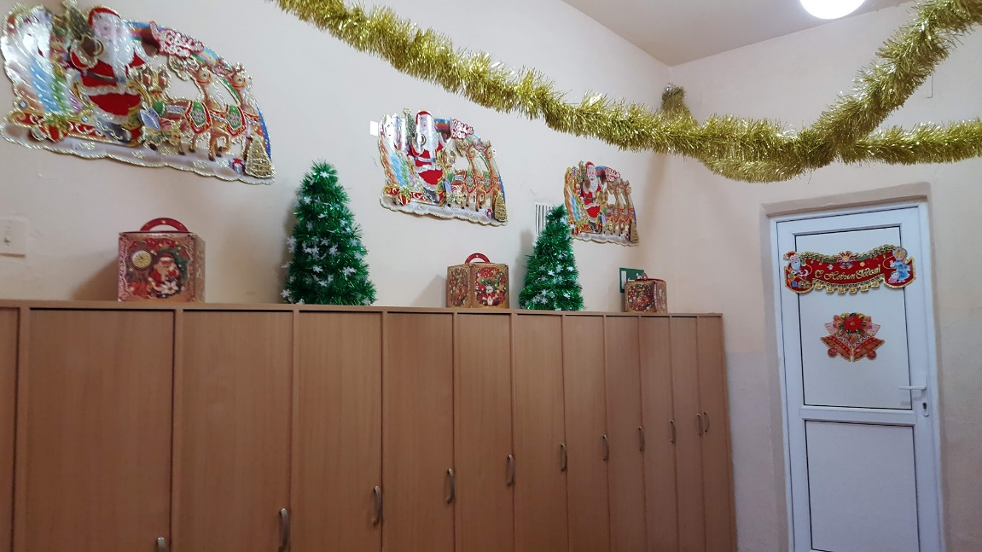
Оформление начальных классов

Slide 18
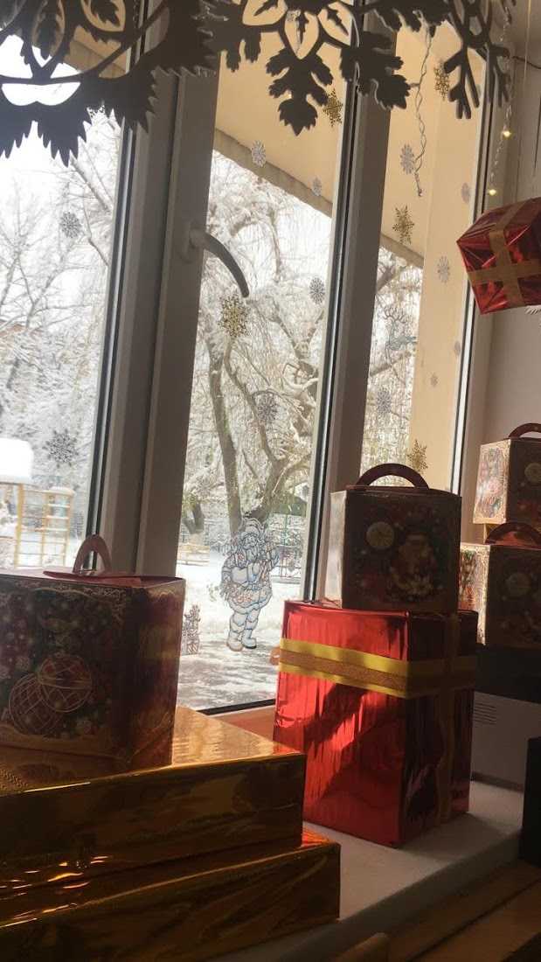
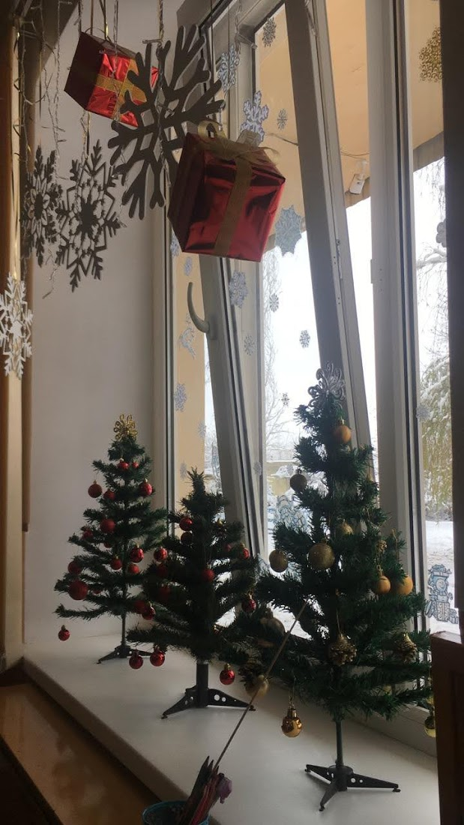
Оформление начальных классов

